Slide 1
Chiusura Anello ferroviario di Roma
Vigna Clara – Tor di Quinto (Lotto 1B)
Tor di Quinto – Val d’Ala e modifiche al PRG di Tiburtina (Lotto 2)
Progetto di Fattibilità Tecnico Economica
16 Marzo 2023

Slide 2
Inquadramento generale dell’opera
Lotti specifici e Global Project

Slide 3
Il progetto di chiusura dell’anello ferroviario di Roma
Global Project
Tor di Quinto
Smistamento
Vigna Clara
Il progetto si articola in n. 4 lotti:
Lotto 1 A: raddoppio della tratta Valle Aurelia-Vigna Clara
Lotto 1 B: nuovo collegamento a doppio binario Vigna Clara-Tor di Quinto di lunghezza pari a 1900 m e nuova stazione a Tor di Quinto
Lotto 2: nuovo collegamento a doppio binario Tor di Quinto- Val d’Ala di lunghezza pari a 2600 m e modifiche al PRG di Tiburtina
Lotto 3: nuovo collegamento Bivio Pineto – Stazione Aurelia – e Bivio Tor di Quinto – Smistamento
Val D’Ala
Bivio Tor di Quinto
Bivio Pineto
Valle Aurelia
Tiburtina
Aurelia
Lotto 1 A
Lotto 1 B
Lotto 2
Lotto 3

Slide 4
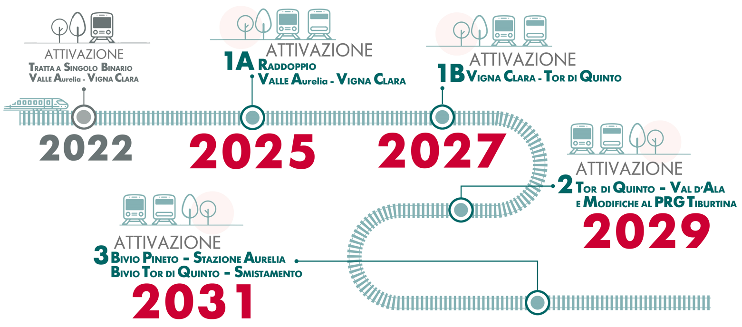
Le tappe principali: le attivazioni

Slide 5
Tempistiche di attuazione per Lotto 1B e Lotto 2
I semestre 2023
Pubblicazione del Dossier di Progetto e annuncio del DP
I semestre 2023
Avvio indagini archeologiche preventive
II semestre 2023
Eventuale adeguamento del PFTE agli esiti dell’iter autorizzativo
II semestre 2024
Affidamento prestazioni e avvio progettazione esecutiva
II semestre 2027
Attivazione Lotto 1B
II semestre 2022
Pubblicazione del PFTE e avvio del procedimento di DP
I semestre 2023
Fine Dibattito Pubblico e invio del PFTE al CSLLPP
II semestre 2023
Convocazione Conferenza di Servizi su PFTE
I semestre 2024
Avvio attività negoziali su PFTE per affidamento lavori
I semestre 2025
Avvio lavori
Lotto 1B: durata 2 anni
Lotto 2: durata 4 anni
II semestre 2029
Attivazione Lotto 2

Slide 6
CHIUSURA DELL’ANELLO NEL FUTURO DELLA MOBILITA’ DI ROMA
LE ALTERNATIVE DI TRACCIATO E LA SOLUZIONE DI PROGETTO
AMBIENTE NATURALE E ASPETTI TERRITORIALI
LA GESTIONE DEI CANTIERI E LA VIABILITA’ IN FASE DI COSTRUZIONE

Slide 7
CHIUSURA ANELLO FERROVIARIO DI ROMA
IL GLOBAL PROJECT – LA STORIA DEL PROGETTO
dai primi del '900 ad oggi
La prima idea progettuale di realizzare una linea ferroviaria di circonvallazione della Capitale, nota come Anello ferroviario o Gronda Merci di Roma, risale all’inizio del ventesimo secolo.
Il progetto, più volte ripreso e abbandonato nel corso degli anni, riceve un nuovo impulso negli anni ’80, in concomitanza dell’affidamento all’Italia dell’organizzazione dei Campionati Mondiali di calcio del 1990
Nel 2003 il Progetto Preliminare di Gronda Merci di Roma, Cintura Nord e Cintura Sud, è ricompreso tra gli insediamenti strategici di interesse nazionale previsti dalla Legge Obiettivo.
Nel 2004 valutazione positiva per la Cintura Nord da parte del Ministero ’Ambiente e Tutela Territorio
Nel 2014 sono completati i lavori di messa in sicurezza e adeguamento della Galleria Cassia - Monte Mario;
Tra il 2015 e il 2019 RFI, riaffrontando il tema della chiusura della Cintura Nord, aggiorna le specifiche funzionali dell’intero intervento ed elabora studi di fattibilità finalizzati a confermare e/o modificare le soluzioni previste nel progetto preliminare del 2003.
Nel 2020 RFI avvia lo sviluppo del progetto di fattibilità tecnico economica della Chiusura dell'Anello Ferroviario di Roma.
Nel Giugno 2022 il ripristino della tratta a singolo binario tra Valle Aurelia e Vigna Clara, realizzata in occasione dei Mondiali di calcio del 1990 e poi riattivata all’esercizio

Slide 8
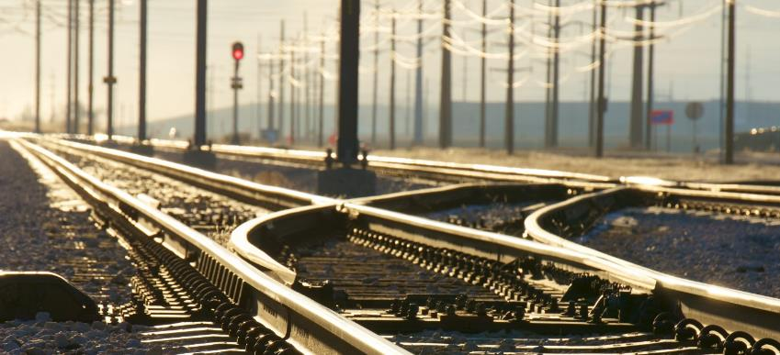
IL NUOVO PROGETTO DI FATTIBILITA’ TECNICO ECONOMICA
L’EVOLUZIONE DEL PROGETTO
CAMBIO MODELLO DI ESERCIZIO
aumento servizi passeggeri
TRENI PASSEGGERI
Da 112 a 252 treni/giorno
TRENI MERCI
Da 42 a 30 treni/giorno
NUOVO ASSETTO INFRASTRUTTURALE
La soluzione del bivio a livelli sfalsati, separando i flussi dei nuovi treni previsti sull’anello e quelli che marciano sulla linea esistente, assicura le condizioni infrastrutturali coerenti con i livelli di capacità attesi.
BIVIO A RASO CON INTERSEZIONE FLUSSI
BIVIO A LIVELLI SFALSATI

Slide 9
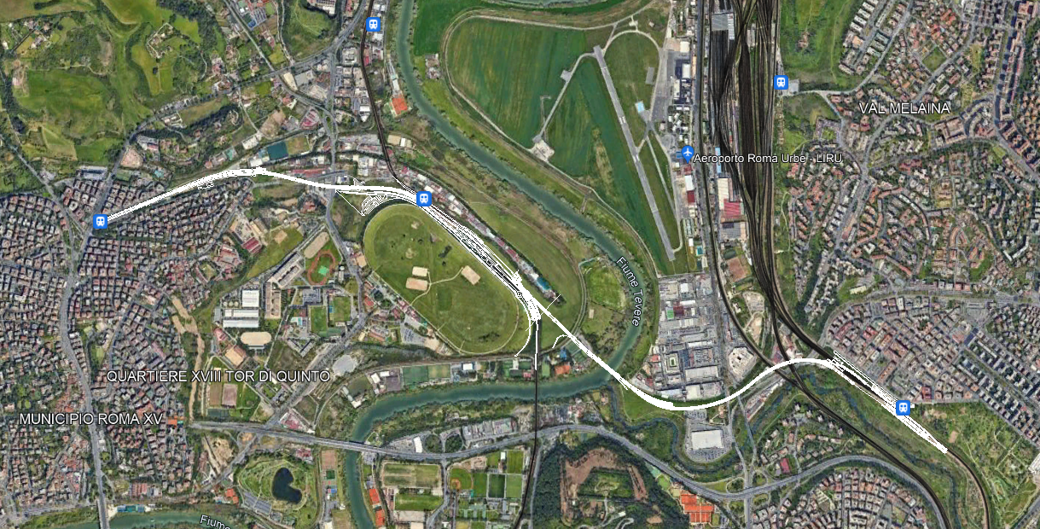
STUDIO DELLE ALTERNATIVE
FIRENZE
CHIUSURA DELL’ ANELLO FERROVIARIO – lotto 1B e 2
VITERBO
Collegamento stazione di Vigna Clara con linea esistente mediante bivio a livelli sfalsati
VIGNA CLARA
BIVIO
VIGNA CLARA
TIBURTINA
VALLE AURELIA
TERMINI
PESCARA
PISA
TRASTEVERE
TUSCOLANA
BIVIO
NAPOLI

Slide 10
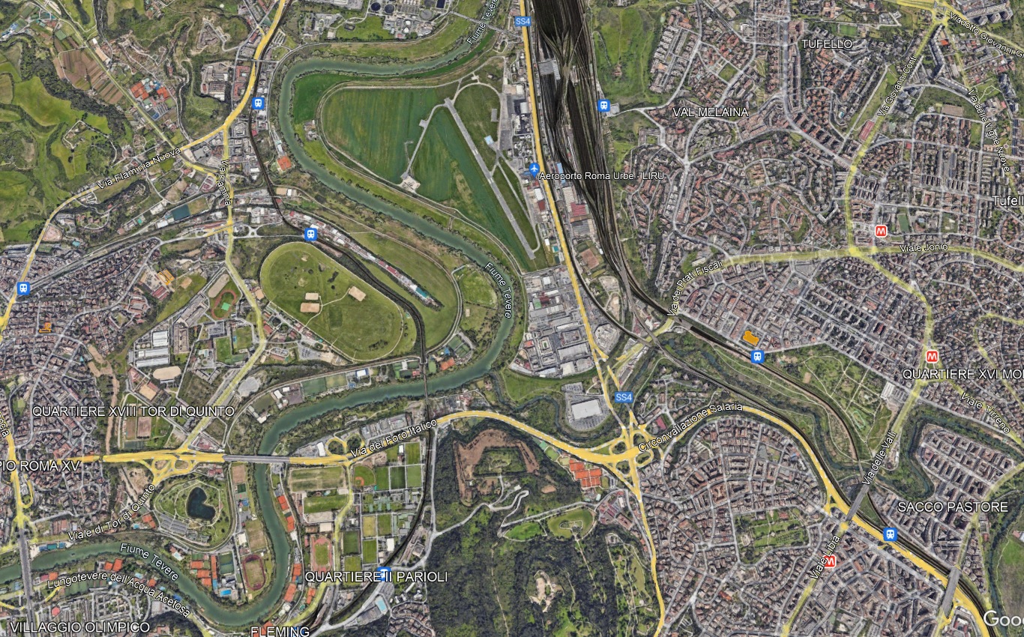
STUDIO DELLE ALTERNATIVE
CHIUSURA DELL’ ANELLO FERROVIARIO – lotto 1B e 2 – CONTESTO TERRITORIALE
VIA SALARIA
AEROPORTO DELL’URBE
STAZIONE VIGNA CLARA
LINEA MERCI
LINEA ASTRAL RM-VI
VIALE DI TOR DI QUINTO
LINEA RM-FI (DD)
FIUME ANIENE
TANGENZIALE
LINEA RM-FI (FL1)
FIUME TEVERE
Tiburtina

Slide 11
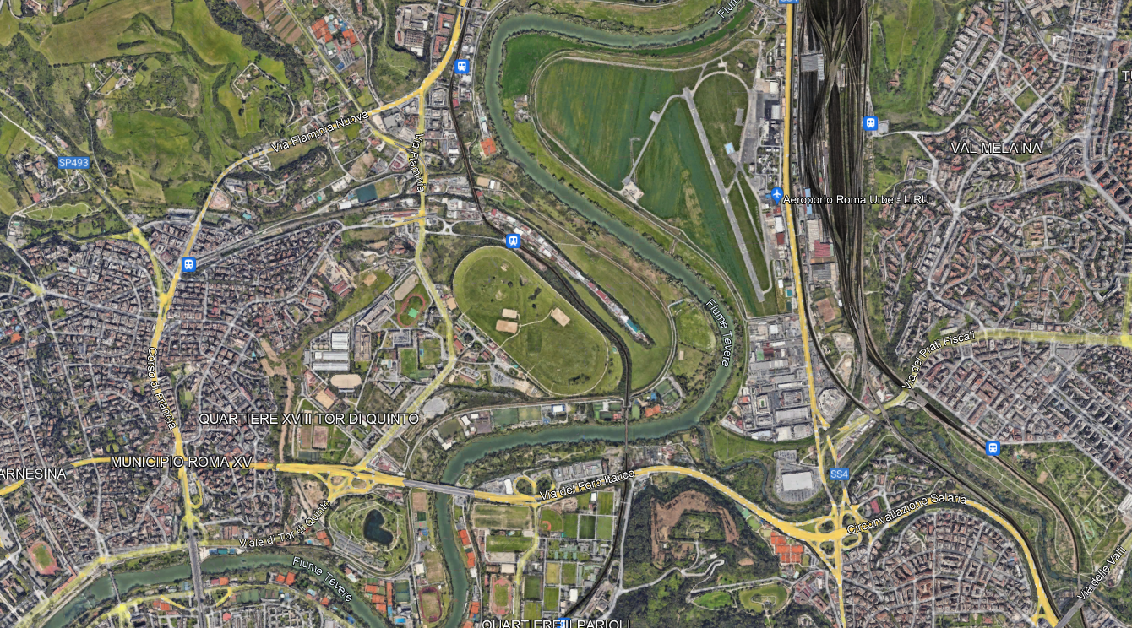
STUDIO DELLE ALTERNATIVE
CHIUSURA DELL’ ANELLO FERROVIARIO – lotto 1B e 2 – PRINCIPALI INPUT DI PROGETTO
COLLEGAMENTO IMPIANTO DI SMISTAMENTO
INTERSCAMBIO CON LINEA ASTRAL RM-VT
INIZIO INTERVENTO STAZIONE VIGNA CLARA
FINE INTERVENTO BIVIO A LIVELLI SFALSATI SU LINEA ESISTENTE
LINEA CON CARATTERISTICHE PRESTAZIONALI ADEGUATE A UN TRAFFICO MISTO MERCI + PASSEGGERI

Slide 12
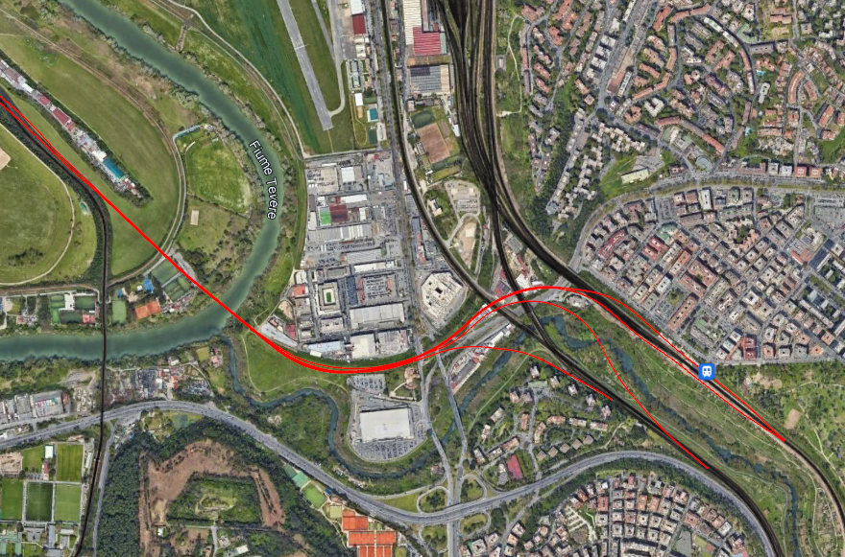
STUDIO DELLE ALTERNATIVE
CHIUSURA DELL’ ANELLO FERROVIARIO – lotto 1B e 2 – REALIZZAZIONE DEL BIVIO SULLA LINEA ESISTENTE
POSSIBILI SOLUZIONI DI CHIUSURA DELL’ANELLO
VIA SALARIA
VIA PRATI FISCALI
LINEA ORTE – FIUMICINO (anello chiuso)
LINEA MERCI
2. LINEA MERCI
(anello aperto)
LINEA ORTE-FIUMICINO
Tiburtina
VIA DEL FORO ITALICO

Slide 13
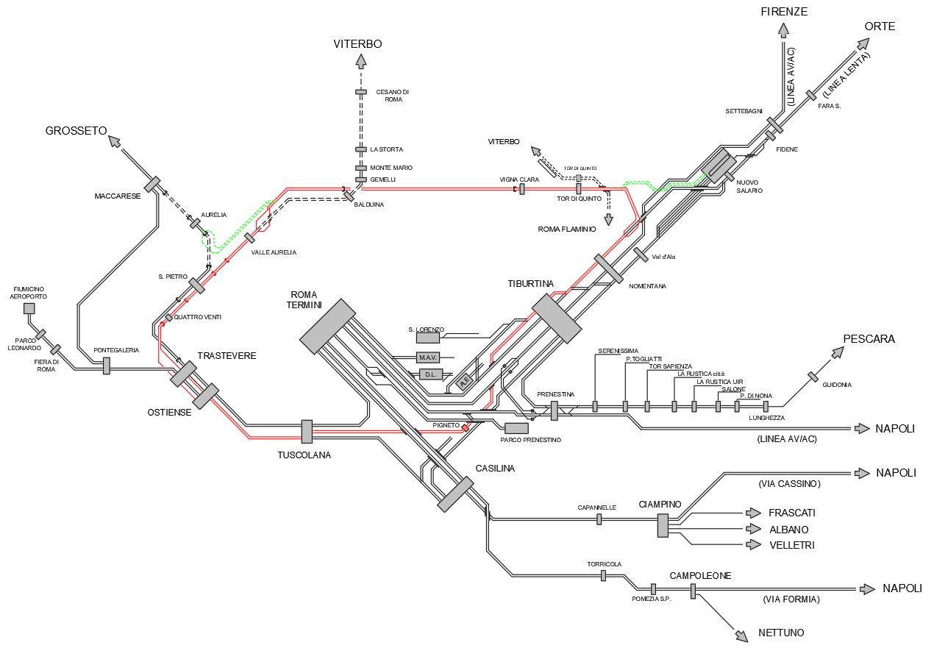
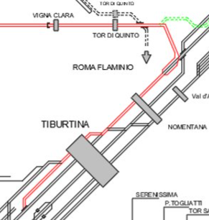
STUDIO DELLE ALTERNATIVE
CHIUSURA DELL’ ANELLO FERROVIARIO – lotto 1B e 2 – REALIZZAZIONE DEL BIVIO SULLA LINEA ESISTENTE
POSSIBILI SOLUZIONI DI CHIUSURA DELL’ANELLO
VIA SALARIA
LINEA ORTE – FIUMICINO (servizio ad anello chiuso)
STAZIONE TIBURTINA

Slide 14
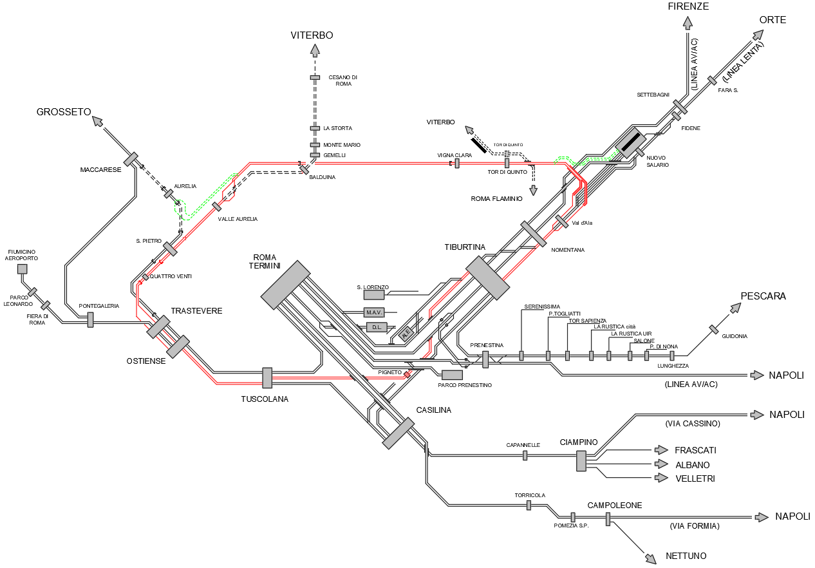
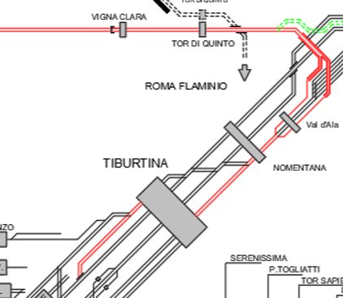
STUDIO DELLE ALTERNATIVE
CHIUSURA DELL’ ANELLO FERROVIARIO – lotto 1B e 2 – REALIZZAZIONE DEL BIVIO SULLA LINEA ESISTENTE
POSSIBILI SOLUZIONI DI CHIUSURA DELL’ANELLO
VIA SALARIA
2. LINEA MERCI
(servizio ad anello aperto)
STAZIONE TIBURTINA

Slide 15
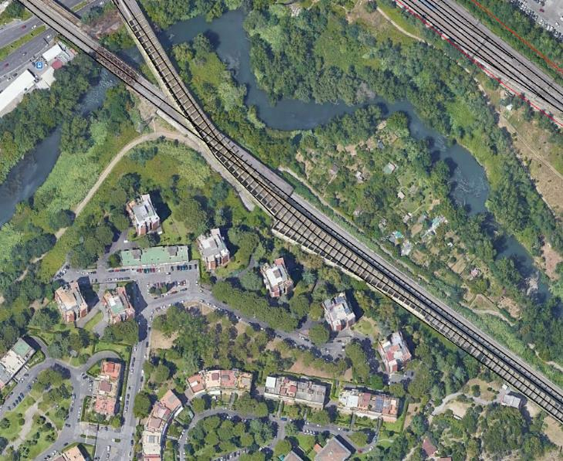
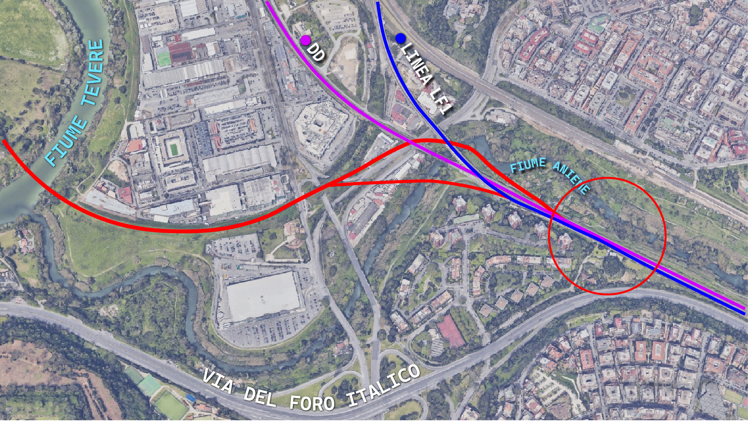
STUDIO DELLE ALTERNATIVE
SOLUZIONE CON CHIUSURA ANELLO CON BIVIO A LIVELLI SFALSATI SU LINEA ORTE – FIUMICINO (FL1)
Utilizzo opera esistente predisposta per ospitare uno dei due binari
Possibilità di chiusura del ring ferroviario
Realizzare una nuova sede per l’altro binario sovra passando sia la LF1 che la Direttissima RM-FI
Spostamento della DD per consentire inserimento del nuovo binario
LINEA ORTE - FIUMICINO
Tiburtina

Slide 16
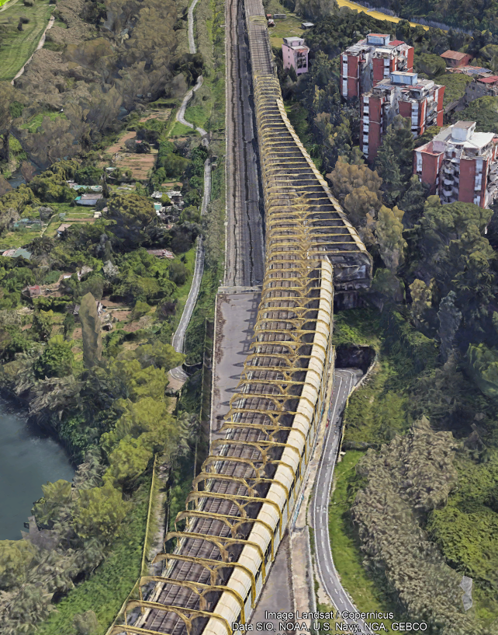
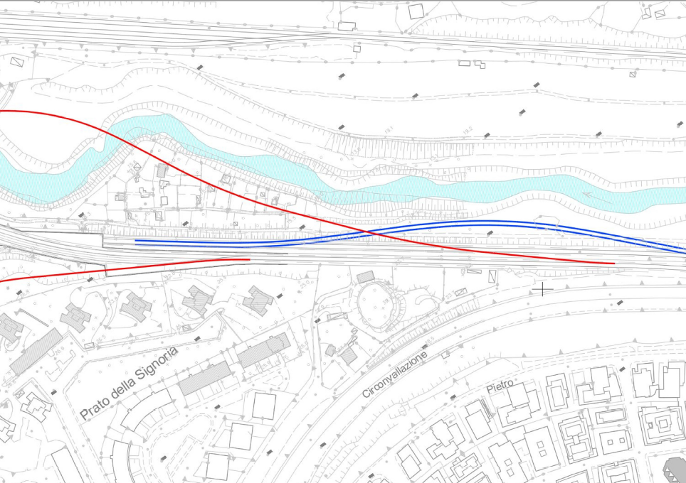
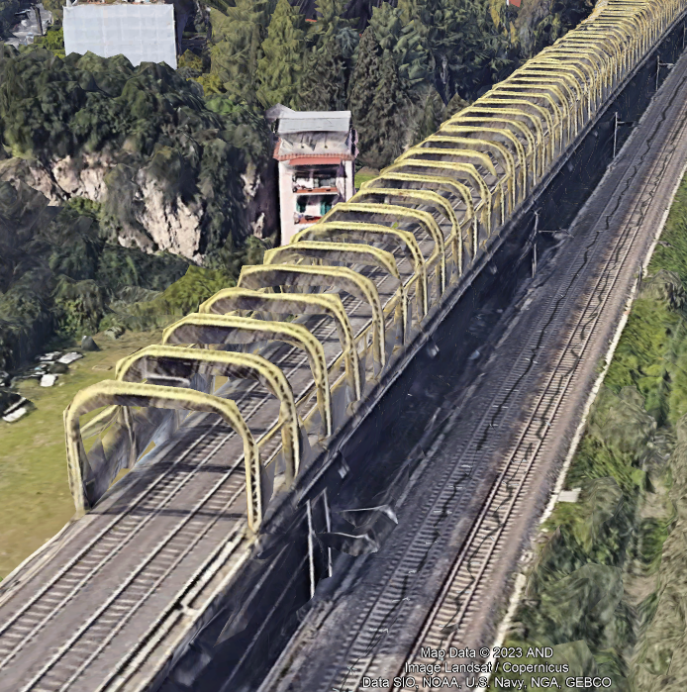
STUDIO DELLE ALTERNATIVE
DD RM-FI
1. SOLUZIONE CON CHIUSURA ANELLO CON BIVIO SU LINEA ORTE – FIUMICINO (FL1)
Spostamento della linea ROMA – FIRENZE (DD) per consentire l’inserimento del nuovo binario in direzione Tiburtina
BINARIO ANELLO
VARIANTE DD RM-FI
DD RM-FI
FL1
FL1
BINARIO ANELLO
Vigna clara
TIBURTINA

Slide 17
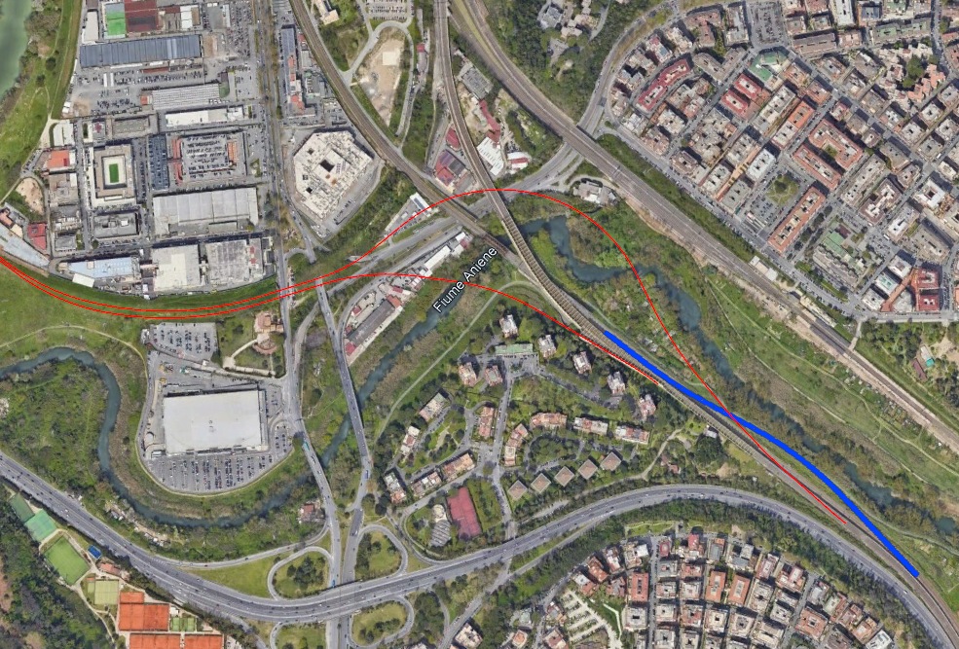
STUDIO DELLE ALTERNATIVE
SOLUZIONE CON CHIUSURA ANELLO CON BIVIO A LIVELLI SFALSATI SU LINEA ORTE – FIUMICINO (FL1)
Realizzazione della sede ferroviaria della variante della DD nell’area di esondazione del fiume Aniene
Realizzazione della sede del nuovo binario dell’Anello interferente con l’alveo del fiume
Forte impatto sull’esercizio ferroviario di una delle linee più trafficate di Italia (linea Roma Firenze cosiddetta Direttissima (DD)
LINEA MERCI
VARIANTE DD
Tiburtina
La soluzione non è stata ritenuta fattibile anche nella variante in galleria

Slide 18
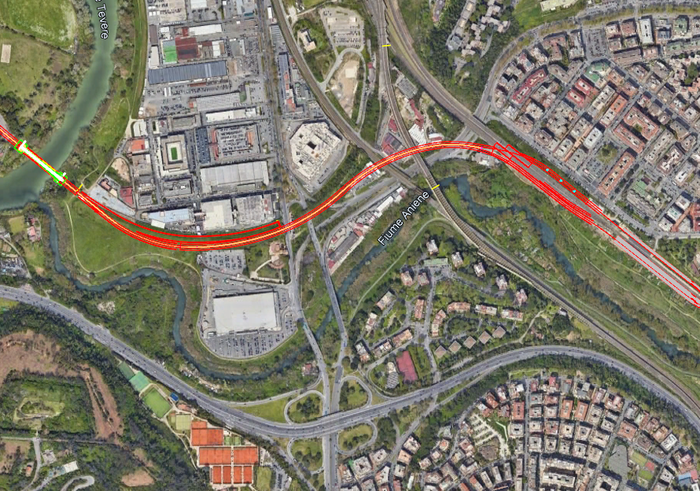
STUDIO DELLE ALTERNATIVE
2. SOLUZIONE CON CHIUSURA ANELLO CON BIVIO A LIVELLI SFALSATI SU LINEA MERCI
Chiusura dell’anello sulla linea esistente in ambito stazione di VAL D’ALA
Nuove possibilità di servizi
Inserimento del bacino urbano di Val d’Ala nel nodo urbano
Possibilità di interscambio con offerta metropolitana e lunga percorrenza
STAZIONE VAL D’ALA
LINEA ORTE - FIUMICINO
LINEA MERCI
Tiburtina
La soluzione di chiusura dell’anello sulla linea Merci esistente
è stata ritenuta fattibile

Slide 19
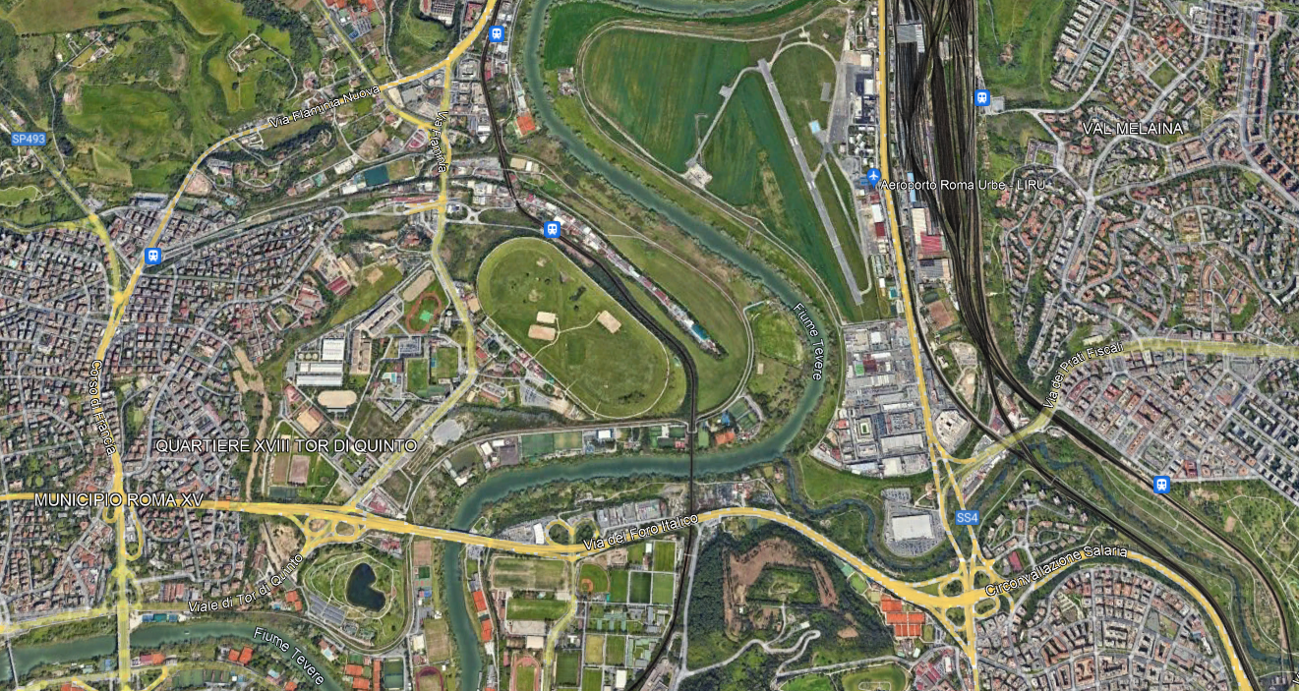
STUDIO DELLE ALTERNATIVE
STUDIO SOLUZIONE IN GALLERIA LOTTO 1B - 2
PRINCIPALI INTERFERENZE
Via Flaminia Vecchia
Via Flaminia Nuova
Via Tor di Quinto
Via Salaria
Via Prati Fiscali
Linea Roma Civitacastellana
Viterbo
Linea Roma Firenze (DD)
Linea FL1
Linea Merci
Fiume Tevere
Fiume Aniene
Tiburtina

Slide 20
STUDIO DELLE ALTERNATIVE
STUDIO SOLUZIONE IN GALLERIA LOTTO 1B - 2
Viale Tor di Quinto
Via Flaminia
Stazione interrata di Tor di Quinto
Via dei Prati Fiscali
Stazione interrata di Val d’Ala
FIUME TEVERE
Via Salaria
FL1
Stazione Vigna Clara
Via Stazione Tor di Quinto
DD
CANALE INTERRATO
PENDENZA ECCESSIVA
PENDENZA ECCESSIVA (42 ‰)
PENDENZA ECCESSIVA
PUNTO DI MINIMO IN GALLERIA
La soluzione non è stata ritenuta geometricamente fattibile
anche nell’alternative miste galleria - scoperto

Slide 21
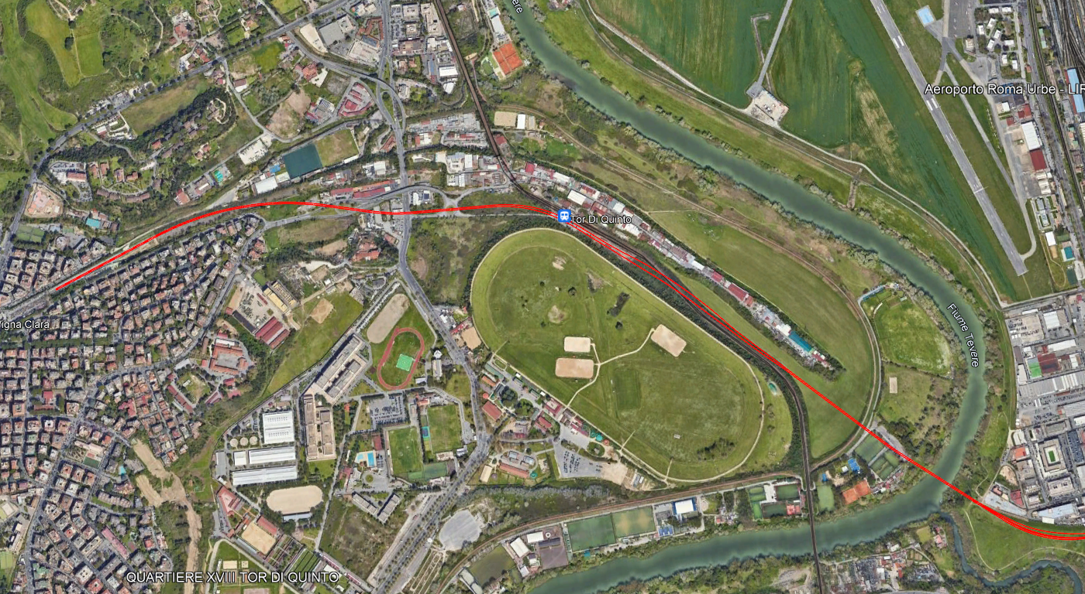
STUDIO DELLE ALTERNATIVE
SOLUZIONE ALLO SCOPERTO LOTTO 1B – 2 – INTERSCAMBIO LINEA ASTRAL RM-VT
Posizionamento della Nuova Stazione di interscambio
Stazione prevista nell’ambito del Modello di Esercizio
Favorire un buon inserimento territoriale e il migliore interscambio con la linea ASTRAL
Posizionare il nuovo impianto nella porzione di territorio compreso tra la linea Roma – Civita Castellana – Viterbo e l’ippodromo
nelle aree oggi occupate dalla linea RM-VI e dalla stazione esistente
Demolizione stazione esistente
ricostruzione di una nuova stazione a due livelli, che ospita contemporaneamente i servizi di entrambe le linee
LINEA RM-VT
STAZIONE ASTRAL TOR DI QUINTO
Viale Tor di Quinto
FIUME TEVERE
STAZIONE FS VIGNA CLARA
Via Camposampiero
IPPODROMO
Tiburtina

Slide 22
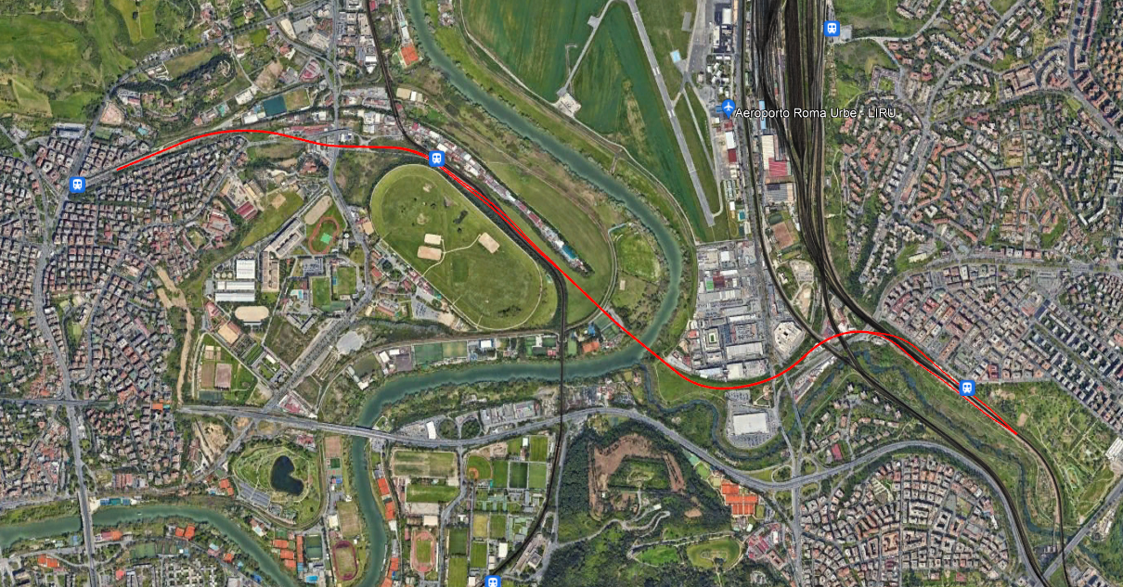
STUDIO DELLE ALTERNATIVE
SOLUZIONE ALLO SCOPERTO LOTTO 1B – 2 – VERSO LA SOLUZIONE DI PROGETTO
COLLEGAMENTO IMPIANTO DI SMISTAMENTO
INTERSCAMBIO CON LINEA ASTRAL RM-VT
INIZIO INTERVENTO STAZIONE VIGNA CLARA
FINE INTERVENTO BIVIO A LIVELLI SFALSATI SU LINEA MERCI
LINEA CON CARATTERISTICHE PRESTAZIONALI ADEGUATE A UN TRAFFICO MISTO MERCI + PASSEGGERI
IL PROGETTO E’ STATO SVILUPPATO CON LA METODOLOGIA BIM (BULDING INFORMATION MODELING) IN LINEA CON IL DM 560/ 2017 e s.m.i.

Slide 23
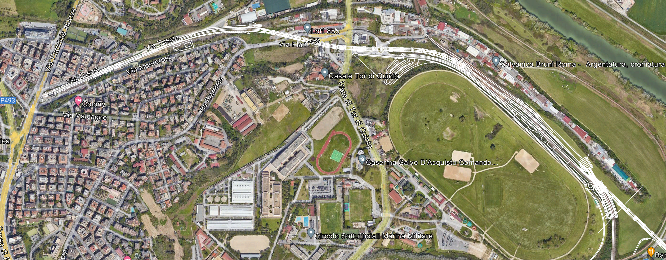
LA SOLUZIONE DI PROGETTO
LOTTO 1B : VIGNA CLARA – TOR DI QUINTO
Fermata di Vigna Clara
Nuova Stazione di Tor di Quinto
Opere principali | Lunghezza (m)
VI01 – viadotto di scavalco via Flaminia e via di Tor di Quinto | 790
FV01 – fabbricato viaggiatori / Stazione Tor di Quinto | 550
GA01 – galleria artificiale di scavalco linea Roma Civitacastellana Viterbo | 117

Slide 24
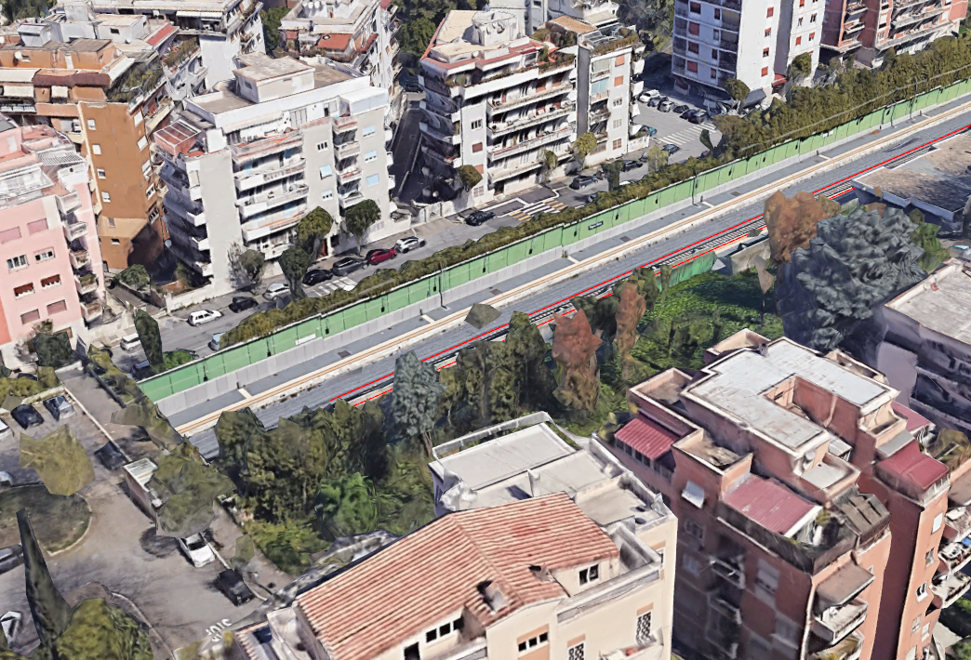
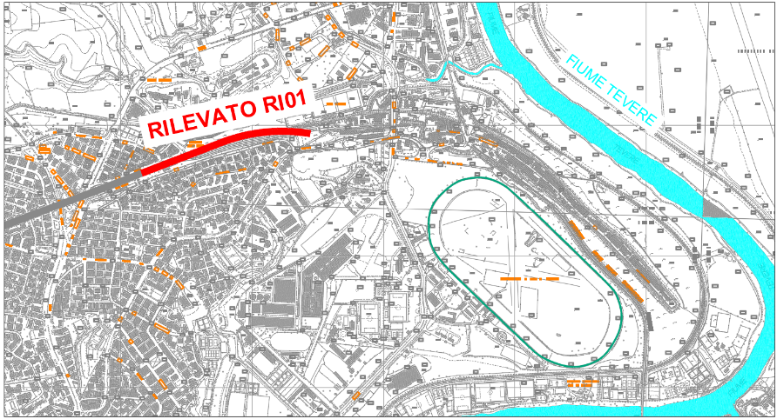
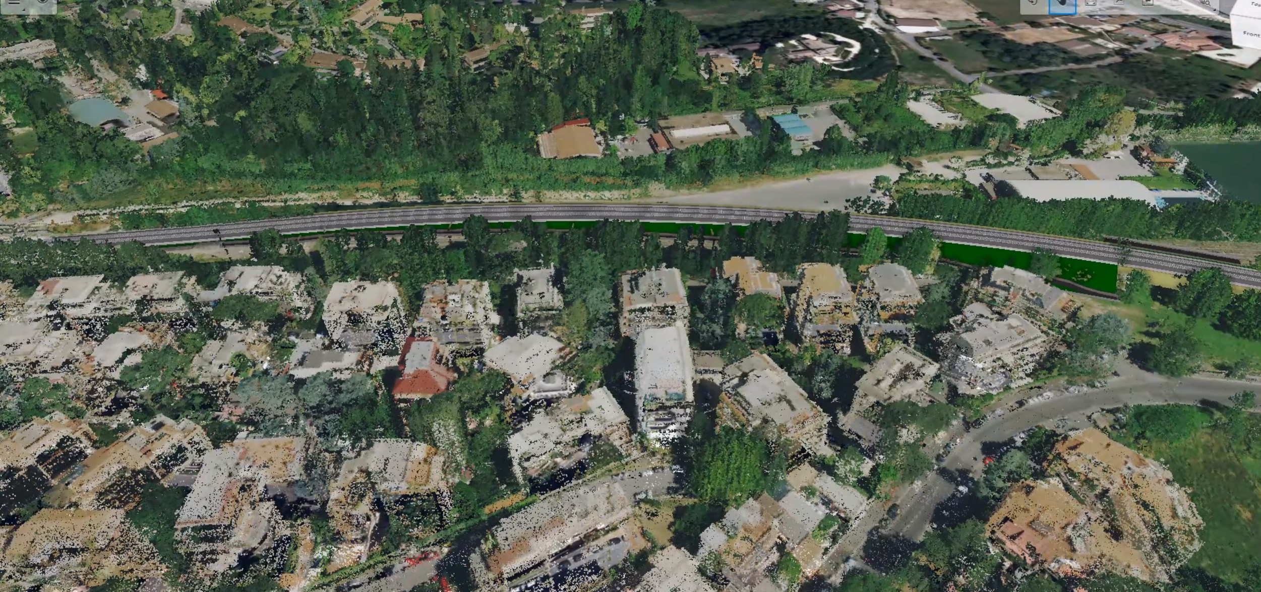
LA SOLUZIONE DI PROGETTO
LOTTO 1B : VIGNA CLARA – TOR DI QUINTO - inizio intervento
Fermata di Vigna Clara
RILEVATO
Viadotto VI01
Fermata Vigna Clara:
Prolungamento marciapiedi esistenti per garantire lunghezza funzionale all’esodo in caso di incendio, lunghezza finale marciapiede di esodo pari a 330m
Inserimento di un sottopasso per l’esodo in caso di incendio a fine marciapiedi
Rilevato in uscita da Vigna Clara:
Primo tratto di rilevato (RI01) all’interno delle aree ferroviarie
Tiburtina
Inizio progetto – tratto in rilevato

Slide 25
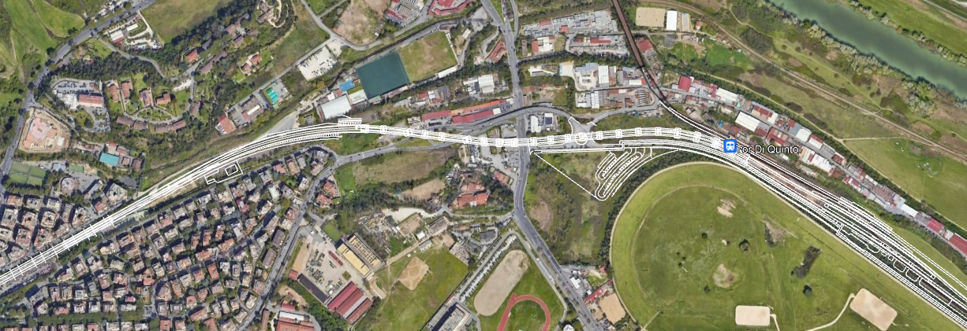
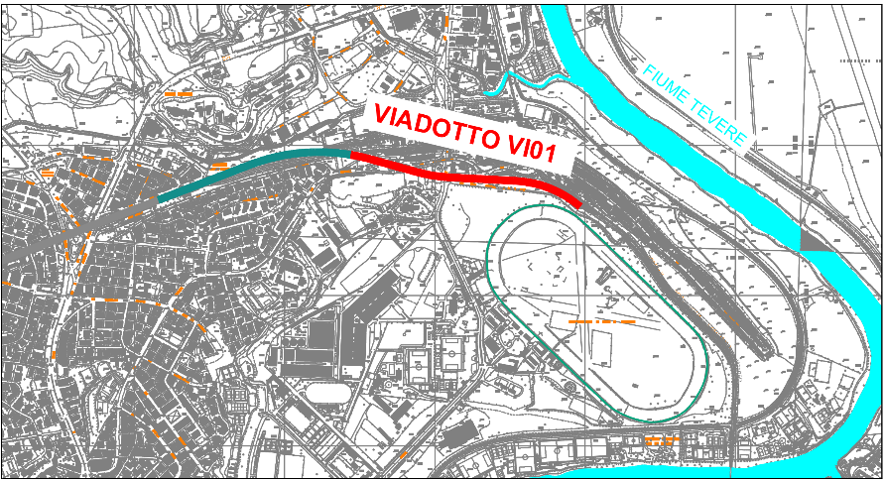
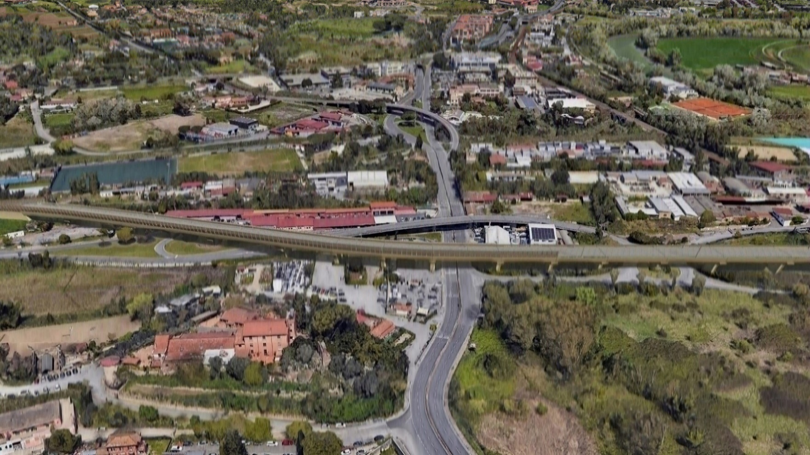
LA SOLUZIONE DI PROGETTO
LOTTO 1B : VIGNA CLARA – TOR DI QUINTO
scavalco via Flaminia Vecchia e via di Tor di Quinto
Viadotto VI01
Viadotto VI01
Sviluppo pari a 790 m
Scavalco di via Flaminia Vecchia
Scavalco di via di Tor di Quinto
Via Flaminia Vecchia
Via di Tor di Quinto
Tiburtina
Vista aerea viadotto VI01
scavalco via Flaminia Vecchia – viale di Tor di Quinto

Slide 26
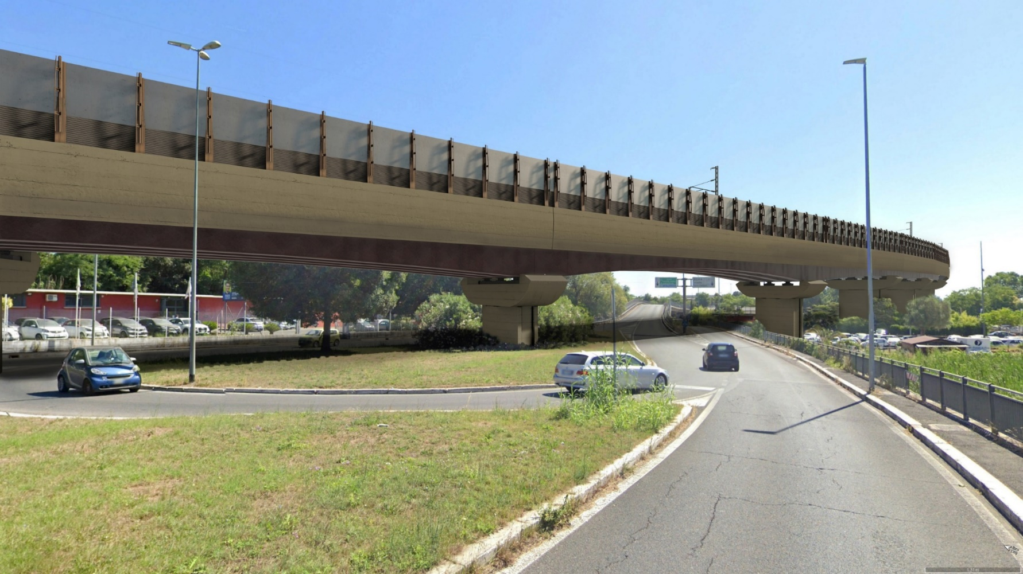
LA SOLUZIONE DI PROGETTO
LOTTO 1B : VIGNA CLARA – TOR DI QUINTO – VI01
Viadotto VI01
Viadotto VI01
Sviluppo pari a 790 m
Scavalco di via Flaminia Vecchia
Scavalco di via di Tor di Quinto
Tiburtina
Viadotto VI01 scavalco Via Flaminia Vecchia

Slide 27
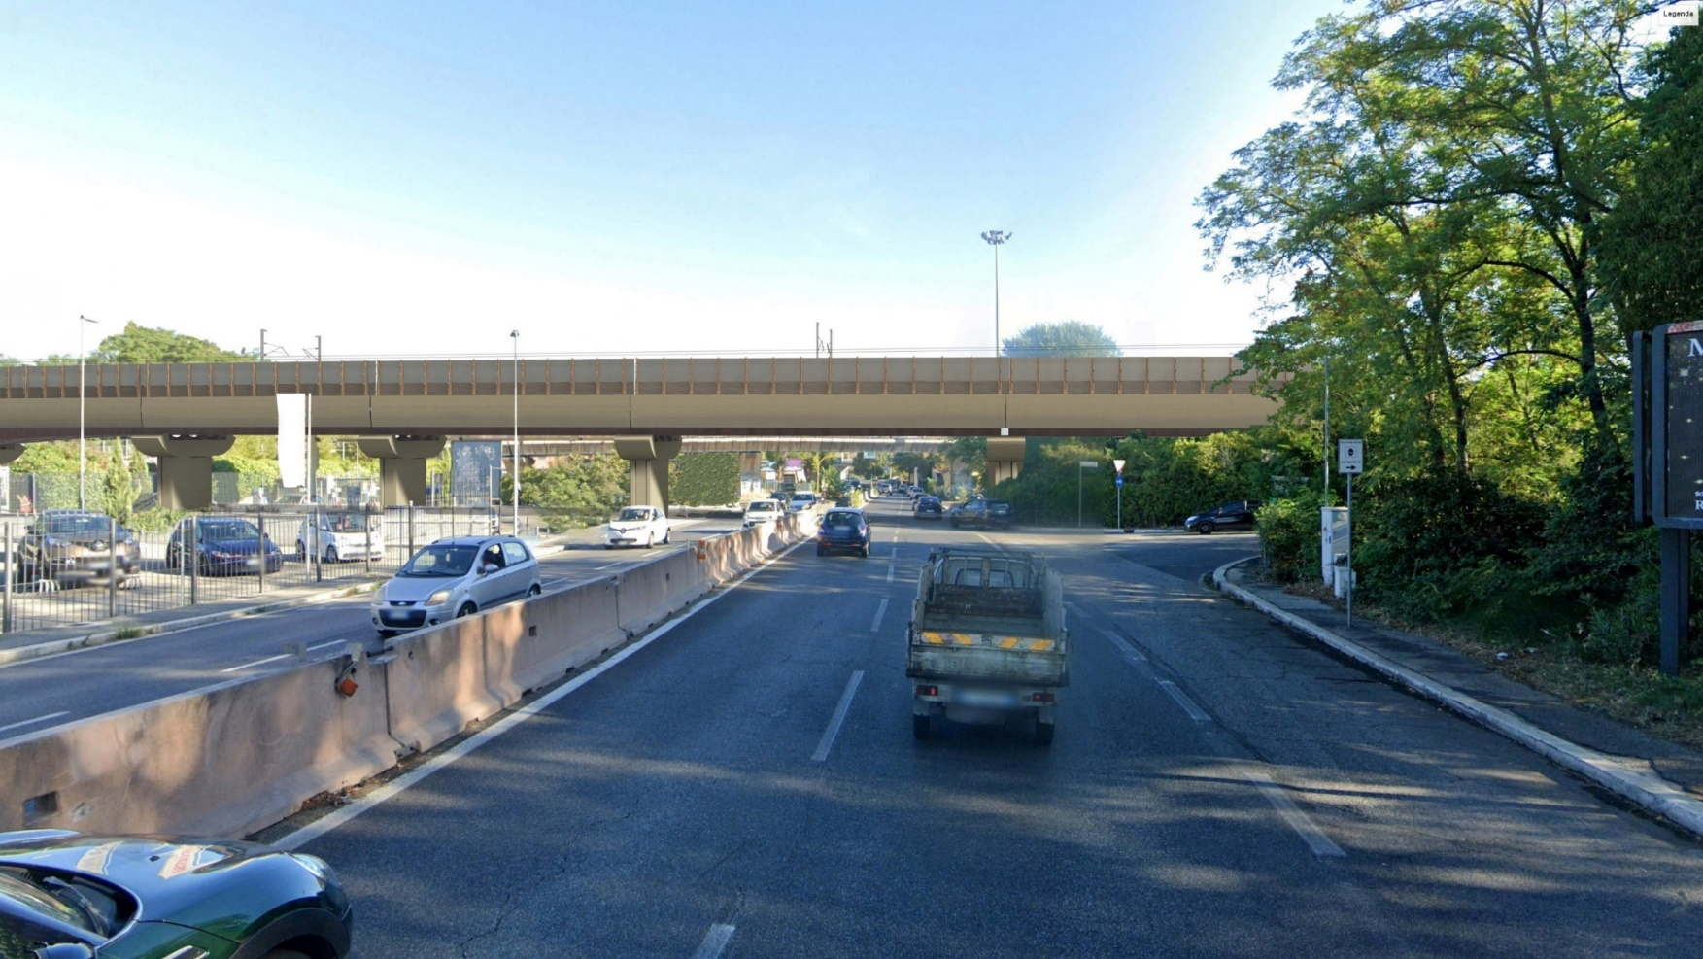
LA SOLUZIONE DI PROGETTO
LOTTO 1B : VIGNA CLARA – TOR DI QUINTO - VI01
Viadotto VI01
Viadotto VI01
Sviluppo pari a 790 m
Scavalco di via Flaminia Vecchia
Scavalco di via di Tor di Quinto
Tiburtina
Viadotto VI01 scavalco Viale di Tor di Quinto

Slide 28
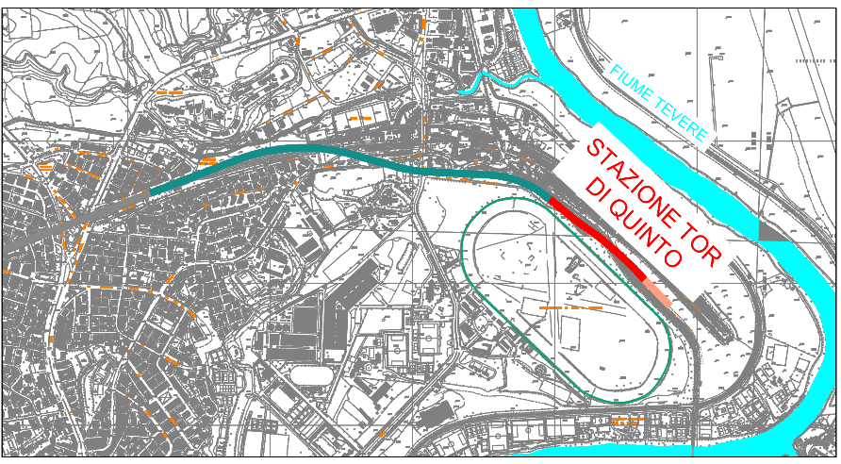
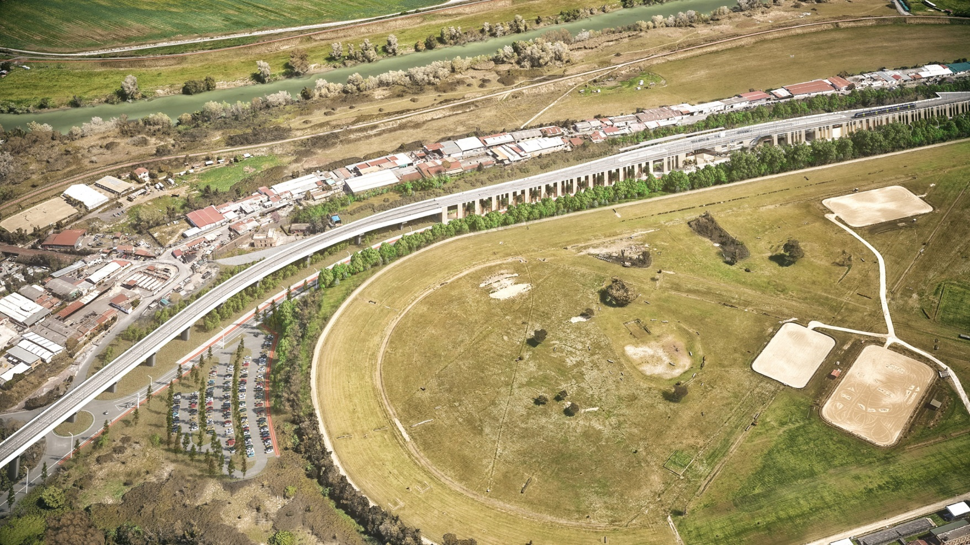
LA SOLUZIONE DI PROGETTO
LOTTO 1B:VIGNA CLARA –TOR DI QUINTO FV01
OPERA SCATOLARE – FV01
Viadotto VI01
Stazione scatolare Tor di Quinto FV01
Sviluppo pari a 550 m
Tiburtina
Nuova Stazione Tor di Quinto

Slide 29
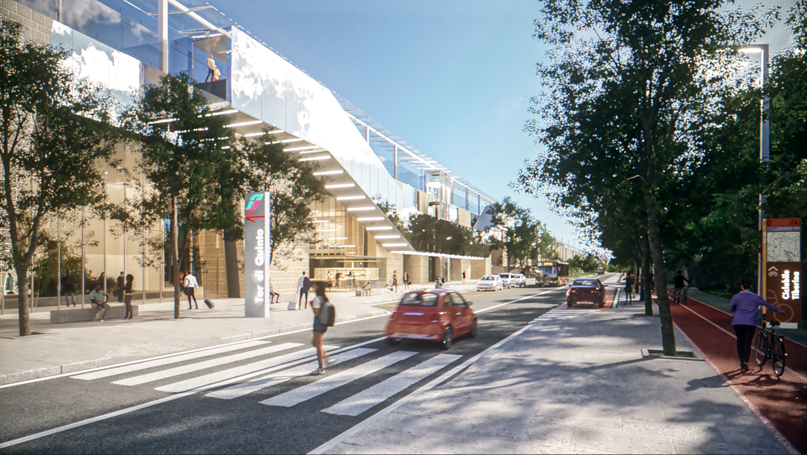
LA SOLUZIONE DI PROGETTO
LOTTO 1B : VIGNA CLARA – TOR DI QUINTO - LA NUOVA STAZIONE DI TOR DI QUINTO
Nuova Stazione Tor di Quinto FV01
186 posti auto allo scoperto
104 posti auto coperti
5 posti car sharing
Punti di ricarica auto elettriche
Punti «fast charge» auto elettriche
Fermata BUS
3 stalli taxi
1 corsia pick-up drop-off
90 posti cicloparking
Servizi igenici
Ascensori
Nuova Stazione Tor di Quinto

Slide 30
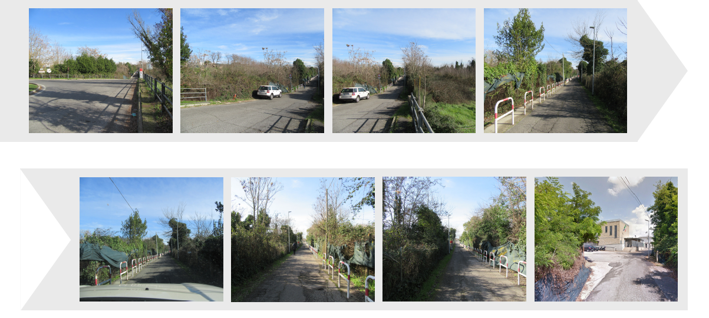
LA SOLUZIONE DI PROGETTO
LOTTO 1B : STAZIONE ESISTENTE TOR DI QUINTO - STATO DEI LUOGHI
Nuova Stazione Tor di Quinto

Slide 31
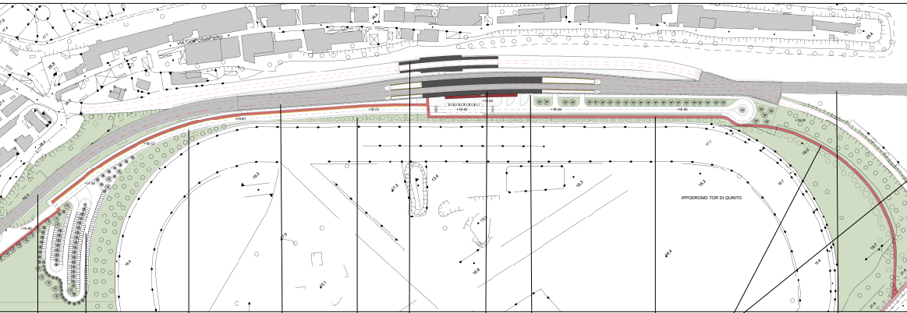
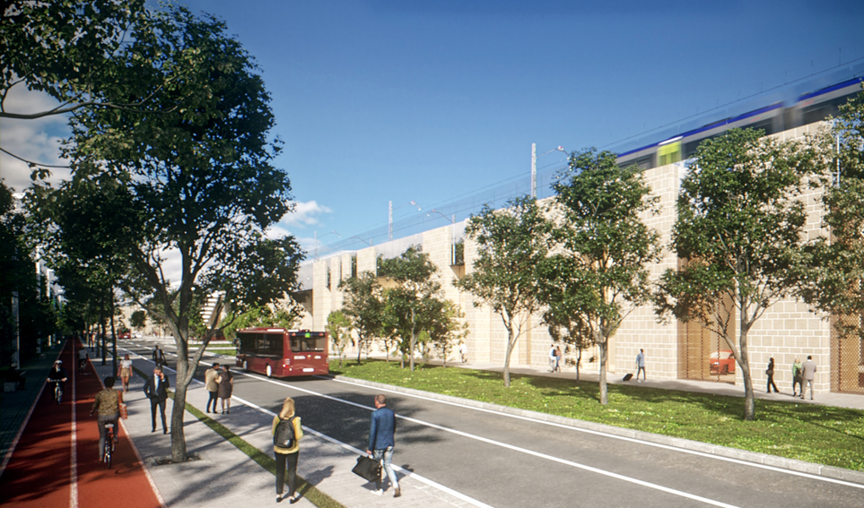
LA SOLUZIONE DI PROGETTO
LOTTO 1B : VIGNA CLARA – TOR DI QUINTO - LA NUOVA STAZIONE DI TOR DI QUINTO
Adeguamento, ampliamento e riqualificazione di
via della stazione
Nuova stazione Tor di Quinto FV01
186 posti auto allo scoperto
104 posti auto coperti
5 posti car sharing
Punti di ricarica auto elettriche
Punti «fast charge» auto elettriche
Fermata BUS
3 stalli taxi
1 corsia pick-up drop-off
90 posti cicloparking
Servizi igenici
Ascensori
Riqualificazione area di accesso alla stazione
Adeguamento di via della stazione di Tor di quinto
Tiburtina
Adeguamento e ampliamento di Via della Stazione di Tor di Quinto

Slide 32
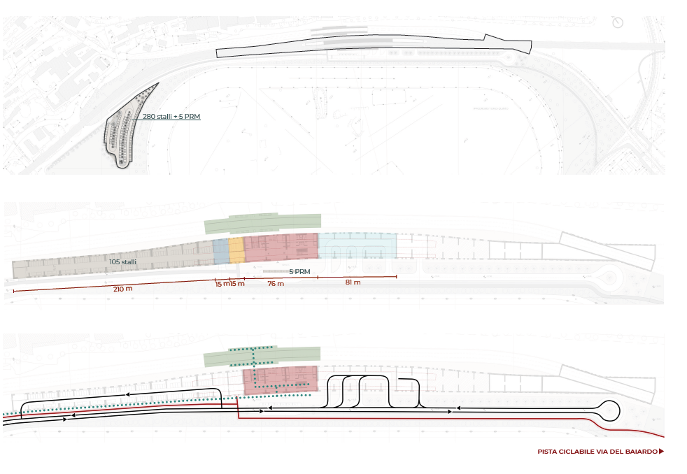
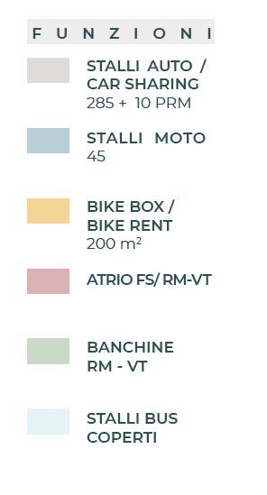
LA SOLUZIONE DI PROGETTO
LOTTO 1B : VIGNA CLARA – TOR DI QUINTO - LA NUOVA STAZIONE DI TOR DI QUINTO - Funzioni

Slide 33
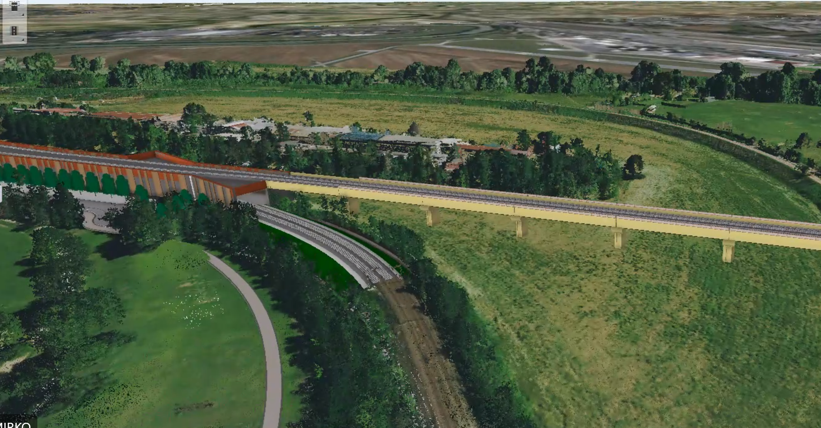
LA SOLUZIONE DI PROGETTO
LOTTO 1B : VIGNA CLARA – TOR DI QUINTO - fine lotto
GA01 - Galleria Artificiale
VI04 VIADOTTO
Fine lotto con scavalco linea Roma – Civitacastellana – Viterbo
Modifiche alla linea per integrazione con nuovo scatolare
Inserimento opera di scavalco tra le due linee (GA01, lunghezza circa 117m)
L’ultimo tratto di scatolare FV01 e il tratto GA01 sono realizzati nel lotto 1B, ma il binario verrà inserito nel successivo lotto 2
LOTTO 2
Tiburtina
GALLERIA ARTIFICALE LOTTO 1B / LOTTO 2

Slide 34
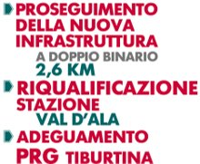
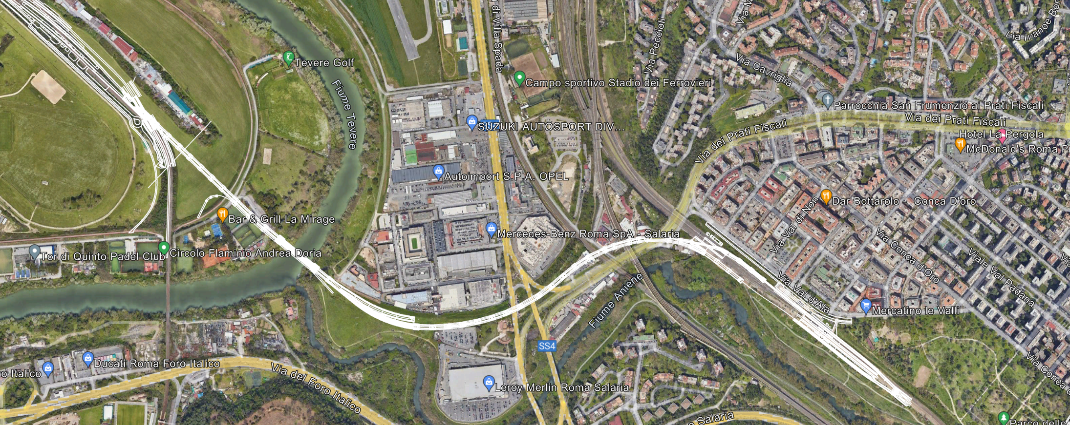
LA SOLUZIONE DI PROGETTO
LOTTO 2 – TOR DI QUINTO - VAL D’ALA
Nuova Stazione di Tor di Quinto
Stazione di Val d’Ala
Opere principali | Lunghezza (m)
VI04 - Viadotto Tevere | 610
VI02 - Viadotto scatolare Tevere-Salaria | 233
VI06 - Viadotto Salaria-Prati Fiscali | 780
VI07 – Viadotto Val d’Ala | 123
VI10 - Viadotto Aniene | 226
FV02 - Stazione Val d’Ala | 260

Slide 35
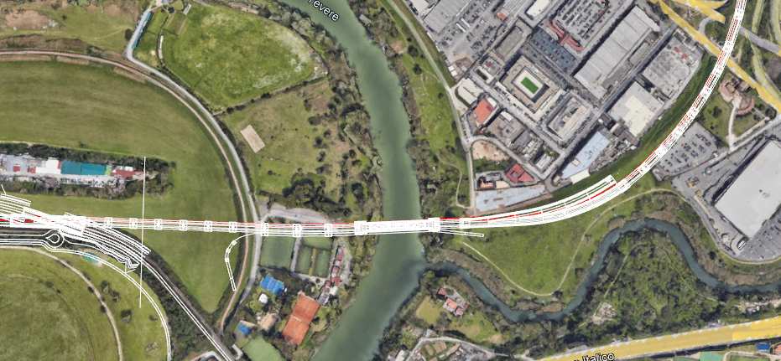
LA SOLUZIONE DI PROGETTO
LOTTO 2 – TOR DI QUINTO - VAL D’ALA – inizio lotto
GA01 - Galleria Artificiale
VI04 VIADOTTO
Viadotto VI04 – lunghezza 610 m
Utilizzo, per i primi 200m dello galleria artificiale , del tratto già realizzato nel lotto 1B
Viadotto VI04 in continuità
12 campate con campata centrale di scavalco del Tevere di lunghezza pari a 120m
Nuovo collegamento ciclabile tra le due sponde del Tevere
LOTTO 1B
Tiburtina
LINEA ASTRAL RM-VT
VIADOTTO VI04

Slide 36
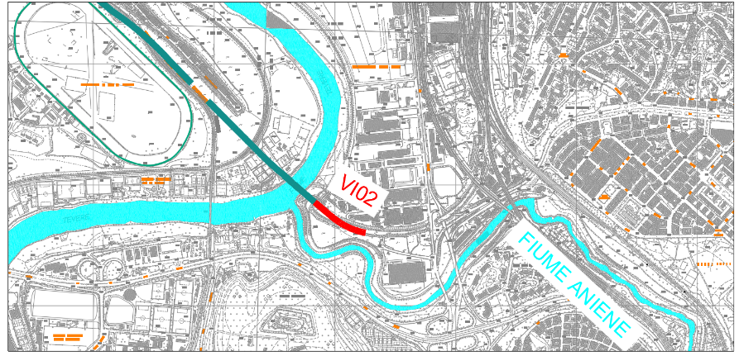
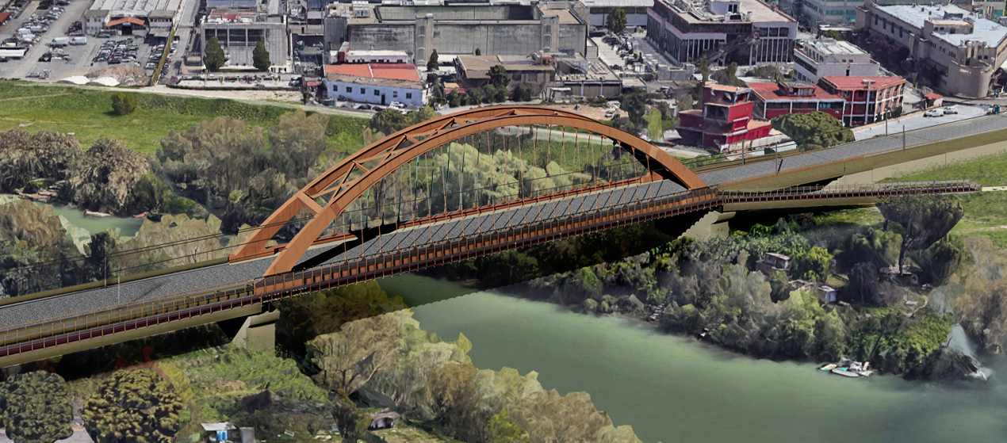
LA SOLUZIONE DI PROGETTO
LOTTO 2 – TOR DI QUINTO - VAL D’ALA
Ponte sul Tevere
Viadotto VI04 – Scavalco FIUME TEVERE
Ponte ad Arco ad una luce di 120 m
Garantisce la compatibilità idraulica
Ospita la sede della nuova pista ciclabile
Ponte sul fiume Tevere

Slide 37
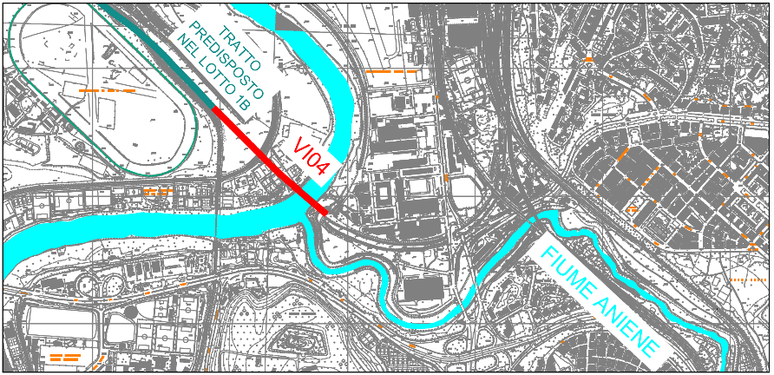
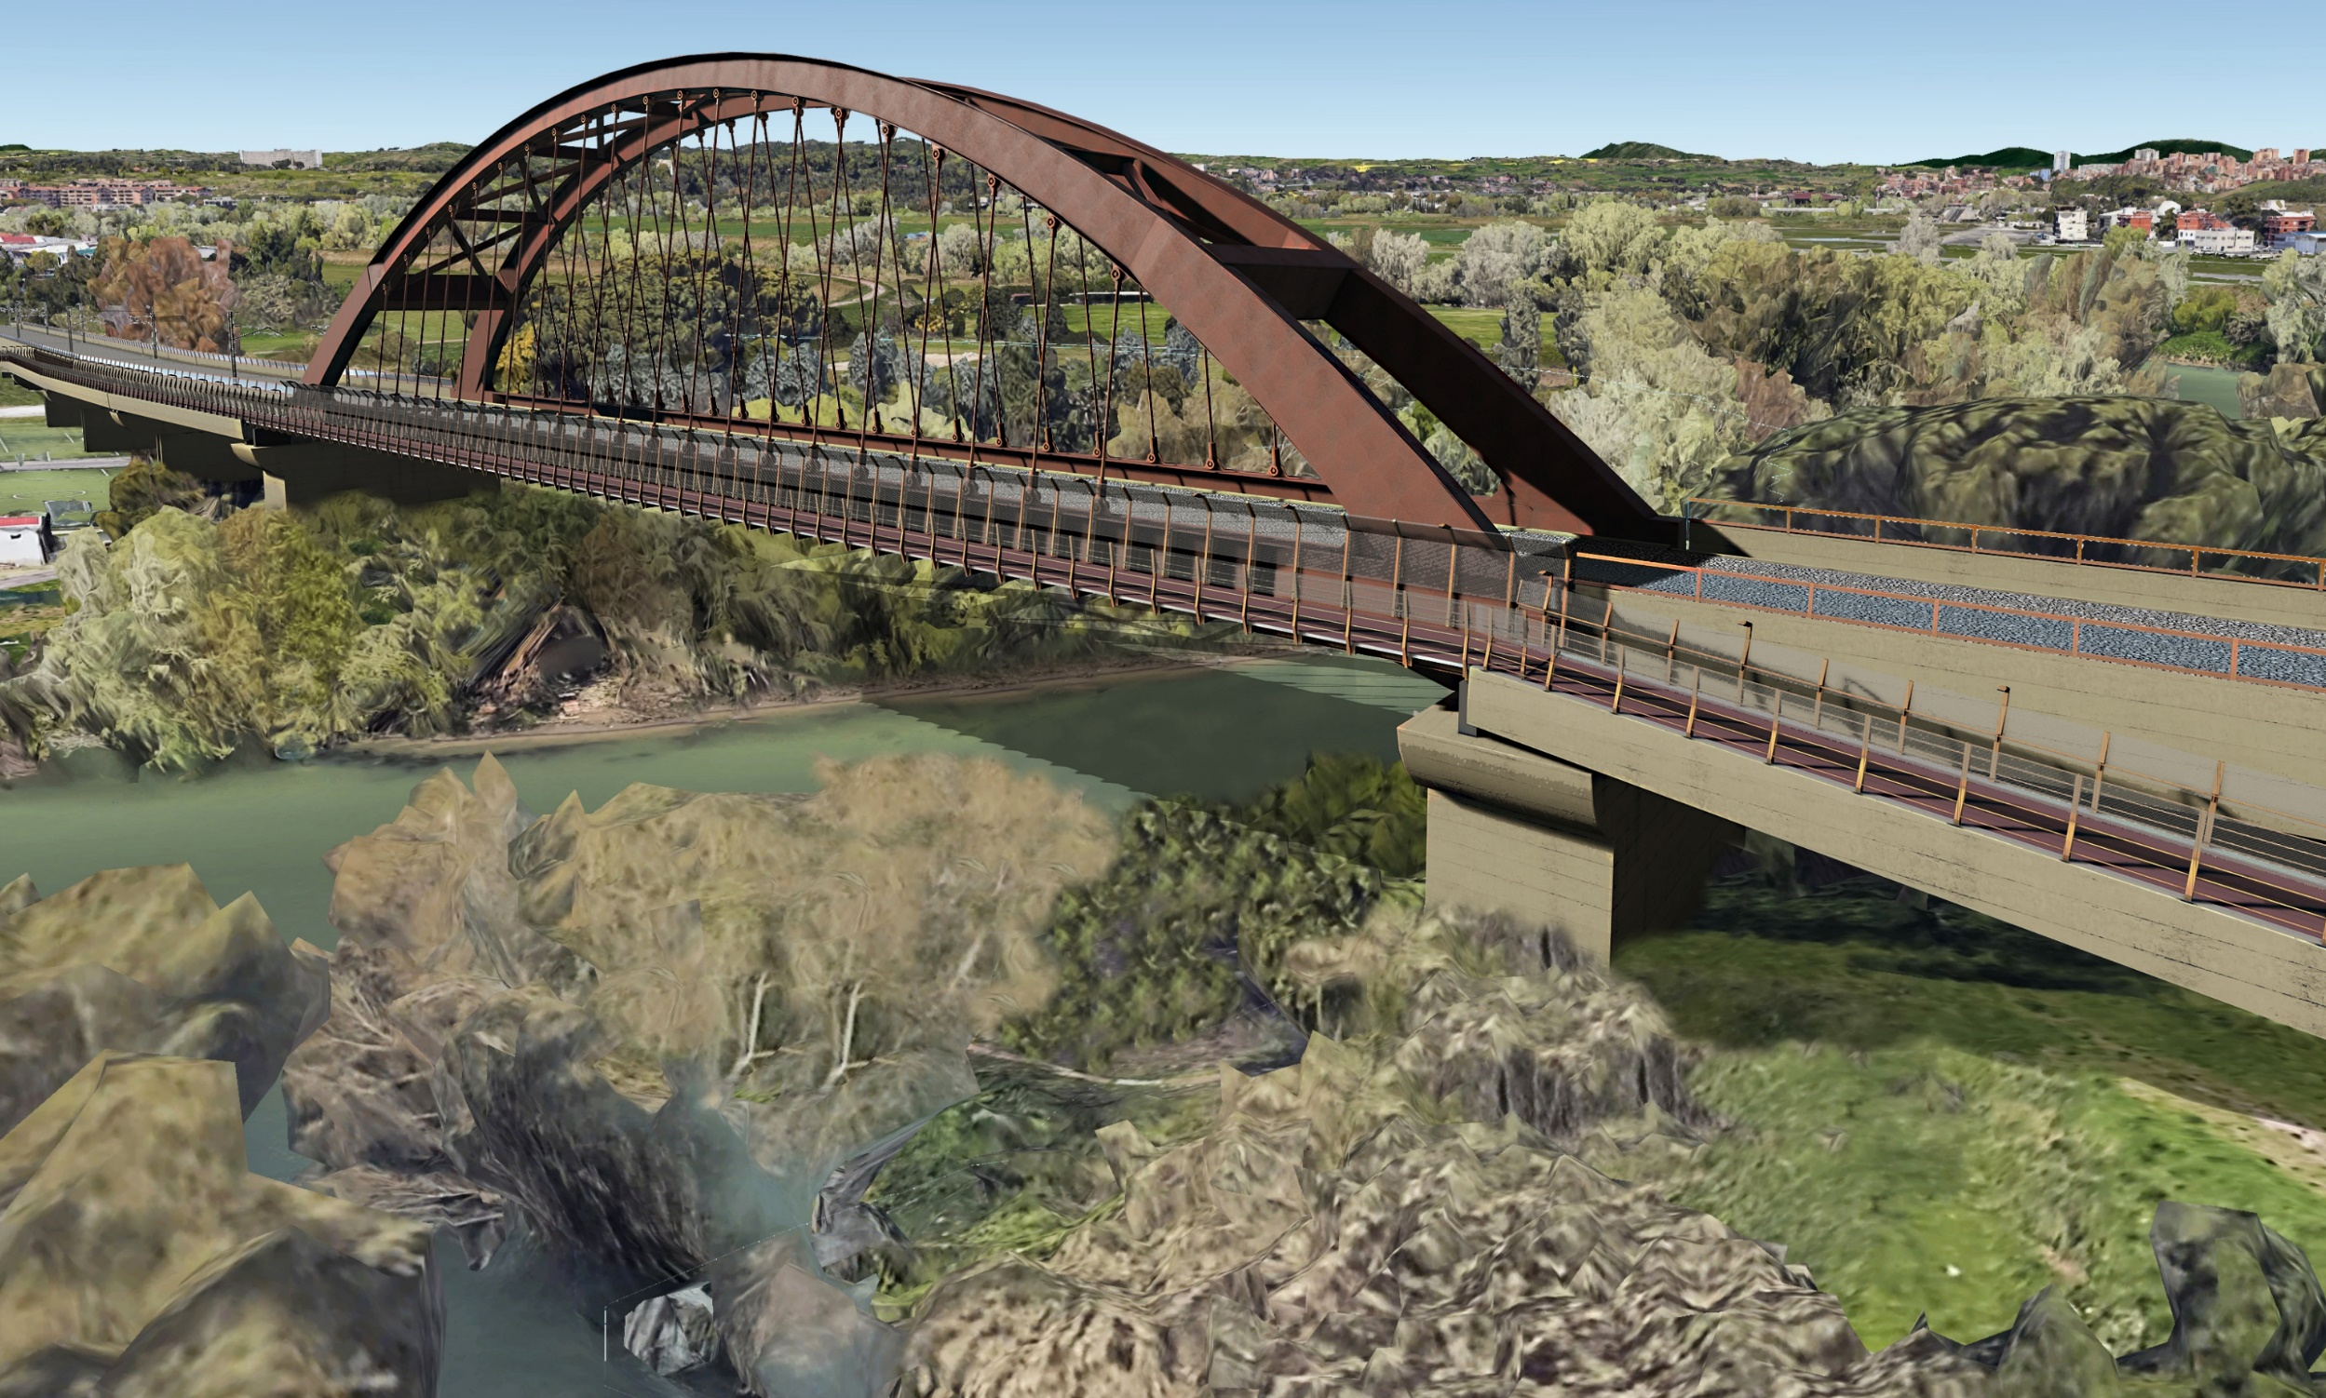
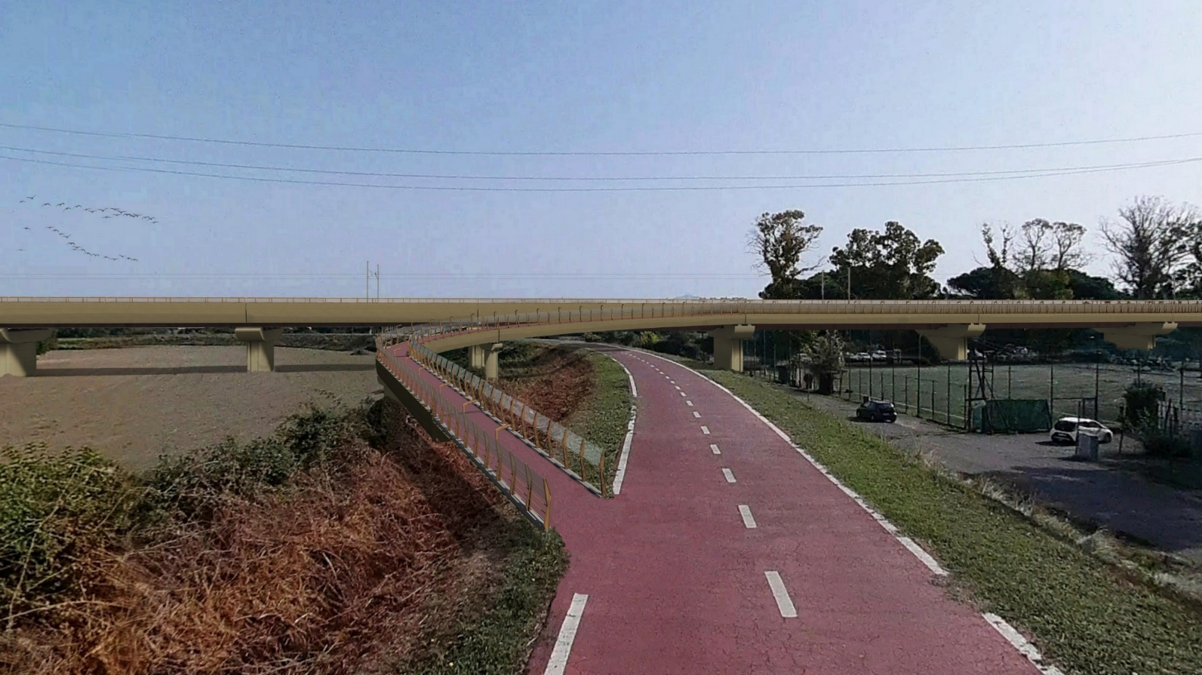
LA SOLUZIONE DI PROGETTO
LOTTO 2 – TOR DI QUINTO - VAL D’ALA
Nuovo collegamento ciclabile
Viadotto VI04
Tiburtina
Approccio nuovo viadotto Tevere da Pista Ciclabile, vista sud - nord

Slide 38
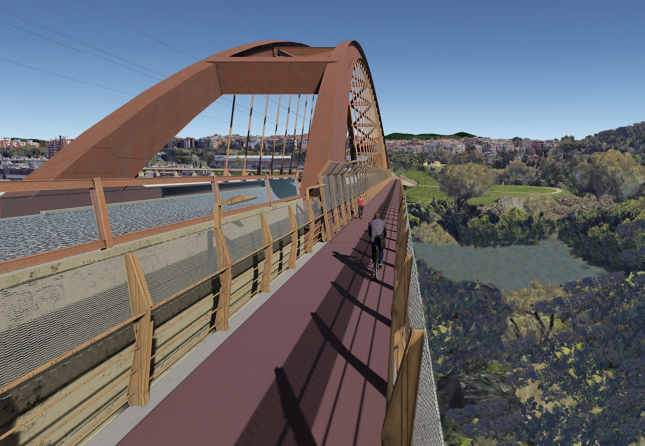
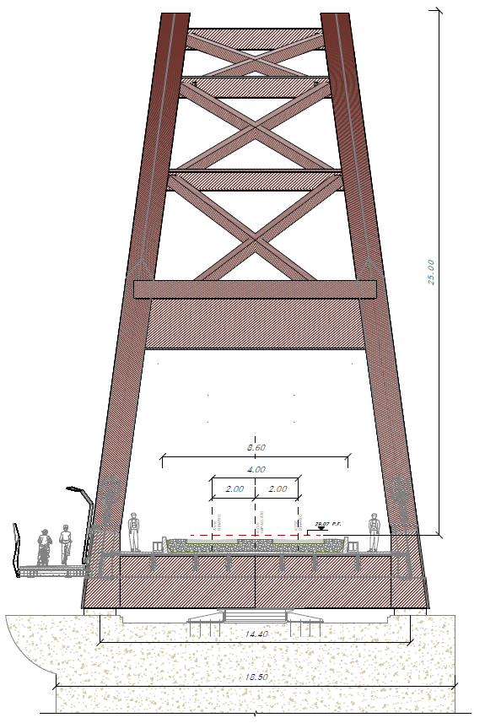
LA SOLUZIONE DI PROGETTO
LOTTO 2 – TOR DI QUINTO - VAL D’ALA
Nuovo collegamento ciclabile
Nuovo viadotto Tevere - Pista Ciclabile, vista nord - sud

Slide 39
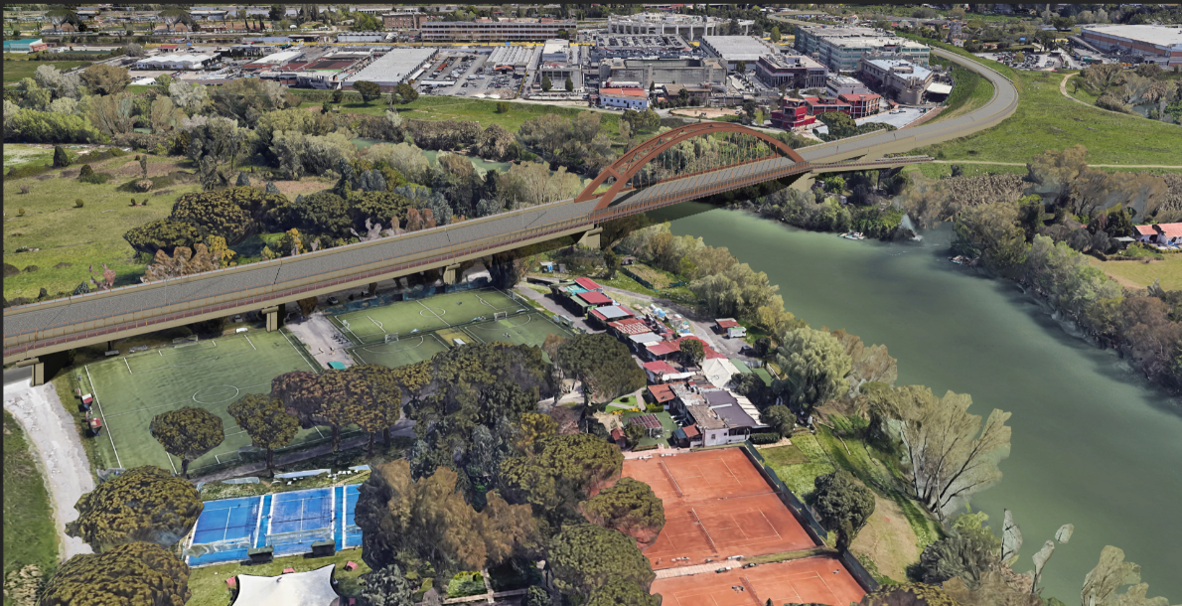
LA SOLUZIONE DI PROGETTO
LOTTO 2 – TOR DI QUINTO - VAL D’ALA – predisposizione collegamento Roma Smistamento
Viadotto VI02
Viadotto VI02 - lunghezza 233 m
Elemento di raccordo tra viadotto VI04 e viadotto VI06 per futuro sfiocco ramo Smistamento (lotot3)
Viadotto VI04
Tiburtina
Vista di insieme VI04 – VI02

Slide 40
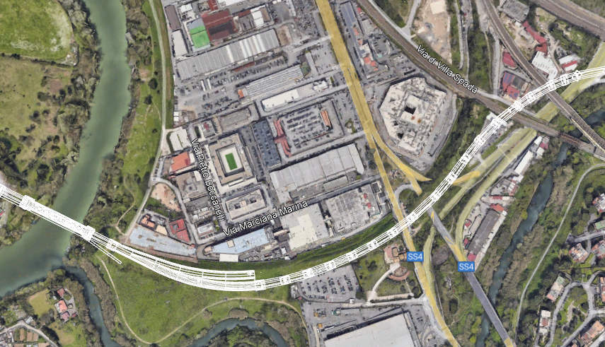
LA SOLUZIONE DI PROGETTO
LOTTO 2 – TOR DI QUINTO - VAL D’ALA
VI06 -Viadotto scavalco via Salaria
Viadotto VI06 - lunghezza 780 m
Scavalco via Salaria
Scavalco linee ferroviarie FL1 e Direttissima
Scavalco via dei Prati Fiscali
Viadotto VI06
Tiburtina
VI06 – scavalco via Salaria

Slide 41
LA SOLUZIONE DI PROGETTO
LOTTO 2 – TOR DI QUINTO - VAL D’ALA
VI06 - Viadotto scavalco linee ferroviarie FL1 e DD
Viadotto VI06 - lunghezza 780 m
Scavalco via Salaria
Scavalco linee ferroviarie FL1 e Direttissima
Scavalco via dei Prati Fiscali
VI06 – scavalco linee ferroviarie FL1 e Direttissima

Slide 42
LA SOLUZIONE DI PROGETTO
LOTTO 2 – TOR DI QUINTO - VAL D’ALA
VI06 - Viadotto scavalco via dei Prati Fiscali
Viadotto VI06
Tiburtina
Viadotto VI06 - lunghezza 780 m
Scavalco via Salaria
Scavalco linee ferroviarie FL1 e Direttissima
Scavalco via dei Prati Fiscali
VI06 – scavalco via dei Prati Fiscali

Slide 43
LA SOLUZIONE DI PROGETTO
LOTTO 2 – TOR DI QUINTO - VAL D’ALA
Scavalco fascio binari per innesto linea esistente
Scavalco fascio binari esistenti
Nel corso dei recenti approfondimenti, è stata valutata come perseguibile l’ipotesi di un’ottimizzazione progettuale che sostituisca lo scatolare in calcestruzzo di attraversamento del fascio binari esistenti, con un viadotto in acciaio. Tale soluzione, oltre a ridurre l’interferenza con l’impianto di ACEA, migliora anche l’inserimento dell’opera nel contesto, in quanto ne aumenta la trasparenza.
Scavalco fascio binari: ipotesi ottimizzata
Notes:
A questo punto, superate tutte le infrastrutture viarie e ferroviarie esistente, il viadotto a doppio binario si divide in due opere a singolo binario per poter realizzare il bivio a livelli sfalsati nella stazione di Val d’Ala.
Quindi un binario si affianca alla linea esistente dal lato del fiume Aniene, mentre l’altro binario deve scavalcare il fascio di binari presenti sulla sede esistente, per posizionarsi dal lato opposto ovvero dal lato di via val d’Ala.
La prima soluzione di progetto presentava un’importante opera scatolare che consentisse l’attraversamento del binario sul fascio. A seguito di ulteriori approfondimenti progettuali è stato possibile valutare un’ottimizzazione progettuale che prevede la sostituzione dello opera scatolare in cemento, con un viadotto, ne migliora l’inserimento garantendo più trasparenza e riduce l’interferenza con l’impianto di sollevamento di ACEA posto in prossimità dello scavalco.

Slide 44
LA SOLUZIONE DI PROGETTO
LOTTO 2 – TOR DI QUINTO - VAL D’ALA – Scavalco fascio binari per innesto linea esistente
Tiburtina
Scavalco fascio binari esistenti
Nel corso dei recenti approfondimenti, è stata valutata come perseguibile l’ipotesi di un’ottimizzazione progettuale che sostituisca lo scatolare in calcestruzzo di attraversamento del fascio binari esistenti, con un viadotto in acciaio. Tale soluzione, oltre a ridurre l’interferenza con l’impianto di ACEA, migliora anche l’inserimento dell’opera nel contesto, in quanto ne aumenta la trasparenza.
Soluzione precedente con scatolare
Notes:
Nelle immagini seguenti vedremo l’inserimento delle due opere.

Slide 45
LA SOLUZIONE DI PROGETTO
LOTTO 2 – TOR DI QUINTO - VAL D’ALA – Scavalco fascio binari per innesto linea esistente
Tiburtina
Scavalco fascio binari esistenti
Nel corso dei recenti approfondimenti, è stata valutata come perseguibile l’ipotesi di un’ottimizzazione progettuale che sostituisca lo scatolare in calcestruzzo di attraversamento del fascio binari esistenti, con un viadotto in acciaio. Tale soluzione, oltre a ridurre l’interferenza con l’impianto di ACEA, migliora anche l’inserimento dell’opera nel contesto, in quanto ne aumenta la trasparenza.
Soluzione ottimizzata con viadotto

Slide 46
LA SOLUZIONE DI PROGETTO
LOTTO 2 – TOR DI QUINTO - VAL D’ALA
Bivio su linea esistente
Tiburtina
Viadotto VI07
Due viadotti a singolo binario che perdono quota fino all’ingresso alla Stazione di Val d’Ala
VI07 – Vista da via di Val d’Ala
Notes:
Superato l’attraversamento dei 5 binari della sede esistenti, entrambi i viadotti a singolo binario perdono quota, fino all’ingresso alla stazione di Val D’Ala.

Slide 47
LA SOLUZIONE DI PROGETTO
LOTTO 2 – TOR DI QUINTO - VAL D’ALA
Riqualificazione della stazione di Val D’Ala - FINE INTERVENTO
Stazione di Val d’Ala – FV02
l’inserimento di nuovo fabbricato viaggiatori
il potenziamento del sottopasso esistente;
riconfigurazione delle banchine;
riprogettazione dello spazio pubblico nei pressi della stazione;
potenziamento della pedonalità su via di Val d’Ala con l’inserimento di nuovi marciapiedi e di verde pubblico attrezzato
Tiburtina
FV02 – Stazione di Val d’Ala

Slide 48
LA SOLUZIONE DI PROGETTO
LOTTO 1B E 2 – ESPROPRI
NON SONO PREVISTE DEMOLIZIONI DI FABBRICATI DI TIPO RESIDENZIALE
LOTTO 1B
LOTTO 2
N. 1 IMPIANTO DI DISTRIBUZIONE CARBURANTI
N. 1 ATTIVITÀ COMMERCIALE (concessionario di autoveicoli, limitatamente a parte del piazzale esterno di esposizione);
N. 4 ATTIVITÀ COMMERCIALI
n. 2 carrozzerie/ricambi auto,
n. 1 concessionario/centro revisioni auto,
n. 1 attività di catering
N. 3 ATTIVITÀ PRODUTTIVE
n. 1 di forniture per alberghi,
n. 1 di forniture serramenti in alluminio e opere di sicurezza,
n. 1 di fornitura insegne luminose;
N. 1 IMPIANTO SPORTIVO (limitatamente a parte del parcheggio scoperto e parte di campo da gioco);

Slide 49
LA SOLUZIONE DI PROGETTO
LOTTO 2 – ULTERIORI INTERVENTI – STAZIONE DI TIBURTINA
PRINCIPALI INTERVENTI
Interventi puntuali all’interno del sedime ferroviario di riconfigurazione dei binari (inserimento di nuovi scambi e tronchino) per garantire al meglio l’attestamento dei nuovi servizi
Non si prevedono interventi sulle strutture esistenti e sulle banchine

Slide 50
LA SOLUZIONE DI PROGETTO
IL PROGETTO INFRASTRUTTURALE
Individuazione di soluzioni tecniche volte a garantire il miglior inserimento territoriale delle opere nel contesto di riferimento:
Limitando le interferenze con il tessuto urbano (non sono previste demolizioni di fabbricati residenziali)
Riducendo le interferenze della fase di realizzazione, con particolare riferimento alle viabilità di cantiere individuate
Promuovendo tavoli tecnici con gli Enti territoriali su temi specifici finalizzati a sviluppare delle sinergie operative
Sono stati condotti studi e indagini sui diversi aspetti che interessano il progetto infrastrutturale:
Studio geologico, geomorfologico e idrogeologico
Studio idrologico e idraulico
Censimento siti di approvvigionamento e smaltimento
Studio archeologico
Censimento siti contaminati
Indagini geognostiche
Analisi della pianificazione e dei vincoli
Studio ambientale e territoriale
Analisi dei caratteri percettivi del paesaggio
Studio acustico e vibrazionale
L’attenzione alle tematiche ambientali e di sostenibilità ha portato ad individuare soluzioni tecniche volte a minimizzare le interferenze con l’ambiente naturale e con l’ambiente costruito.

